Slide 1

Разработка мастер-планов развития прилегающих территорий как драйвер развития локальной экономики
26.05.2025

Slide 2
Виды прилегающих территорий около транспортных артерий
Территории 2-го уровня
Тип | Расстояние | Интенсивность использования | Виды бизнеса
Зона непосредственно у транспортной артерии | 0-1 км | максимальный | МФЗ, ТПУ, АЗС
Территории 1-го уровня | 1-3 км | высокий | ТЛЦ, торговля и развлечения, жилье
Территории 2-го уровня | 3-5 км | средний | Рекреация, жилье, туризм
Территории 1-го уровня
Зона у транспортной артерии
Зачем заблаговременно планировать развитие прилегающих территорий?
Снижение затрат
Предотвращение перестройки сопутствующей инфраструктуры (дороги, коммуникации)
Привлечение инвесторов
Снижение рисков для бизнеса и привлечение частных инвестиций на ранних этапах
Контроль застройки
Ликвидация риска хаотичной застройки и ухудшения внутренней транспортной доступности
Подготовка нормативно-правовой базы
Синхронизация и согласования с документами территориального планирования
Социальная инфраструктура
Школы, поликлиники и парки проектируются параллельно с основной инфраструктурой ==> нет дефицита
Максимизация эффекта
Выбор наиболее эффективных альтернатив для проектов из имеющихся для максимальной отдачи от земли
Своевременное планирование
=
Дешевле, быстрее, меньше рисков

Slide 3
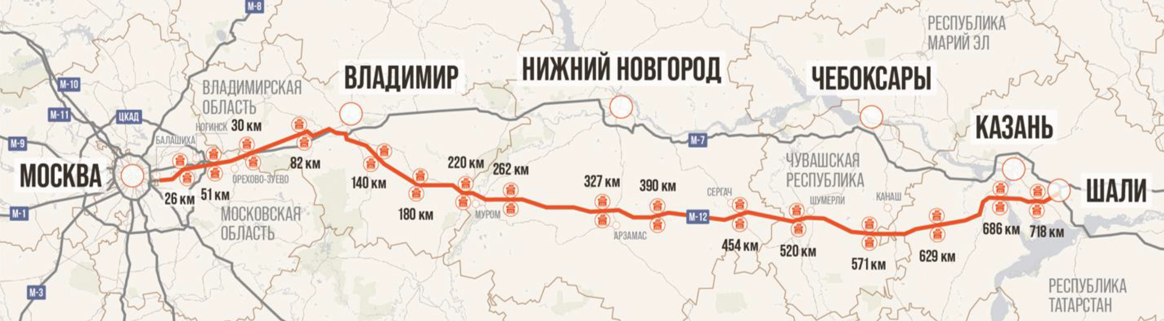
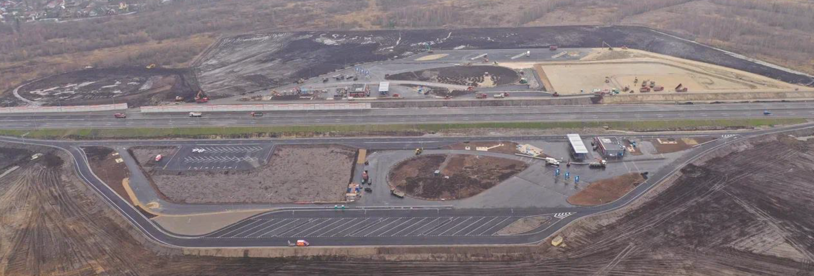
Пример стратегии развития прилегающих территорий
Многофункциональные зоны дорожного сервиса (МФЗ) вдоль автодороги М-12
ист. – Государственная компания «Росавтодор»
Сегодня целевой вид МФЗ – это не только для «заправиться и перекусить», но и для отдохнуть
Зона отдыха включает детскую игровую площадку, детские клубы, спортивную площадку, летние террасы, площадку для выгула домашних животных, сувенирные и продуктовые магазины, отель и пр.

Slide 4
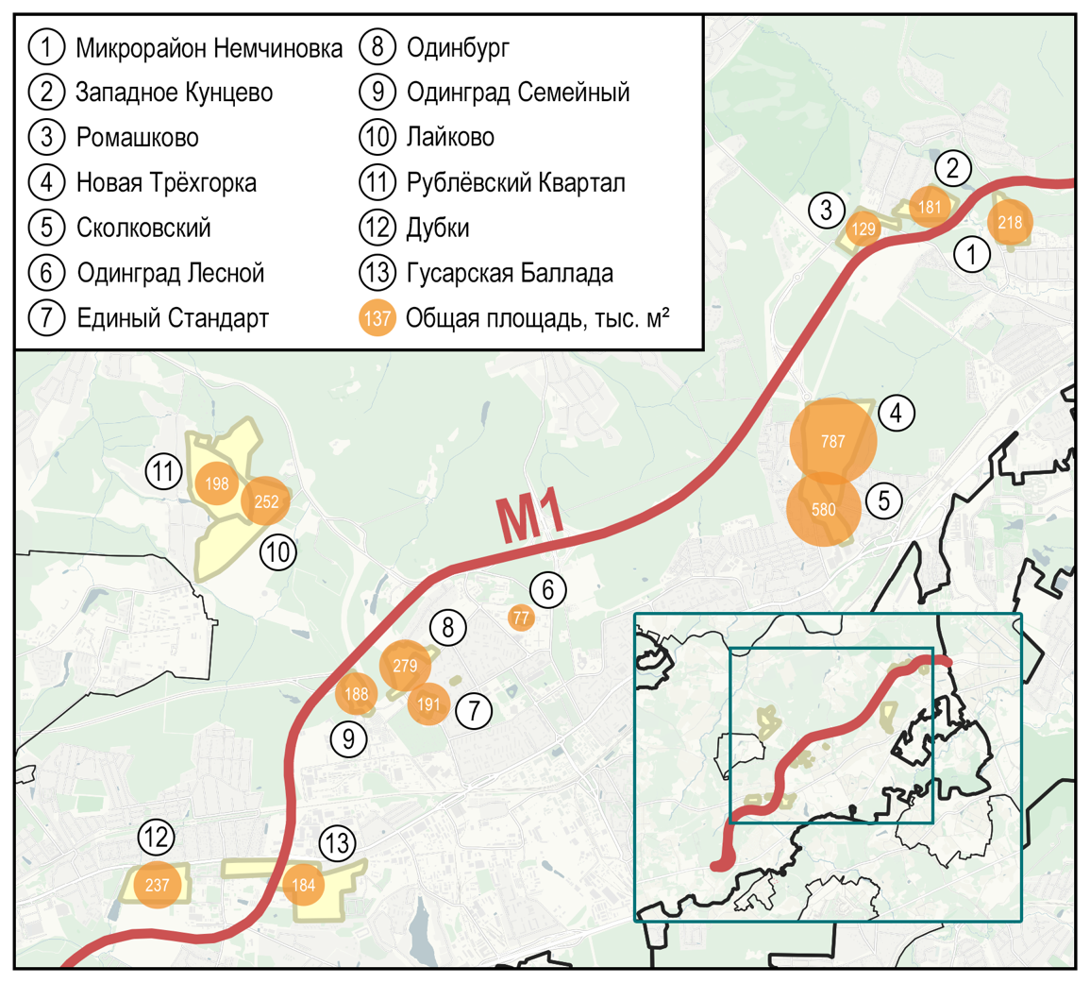
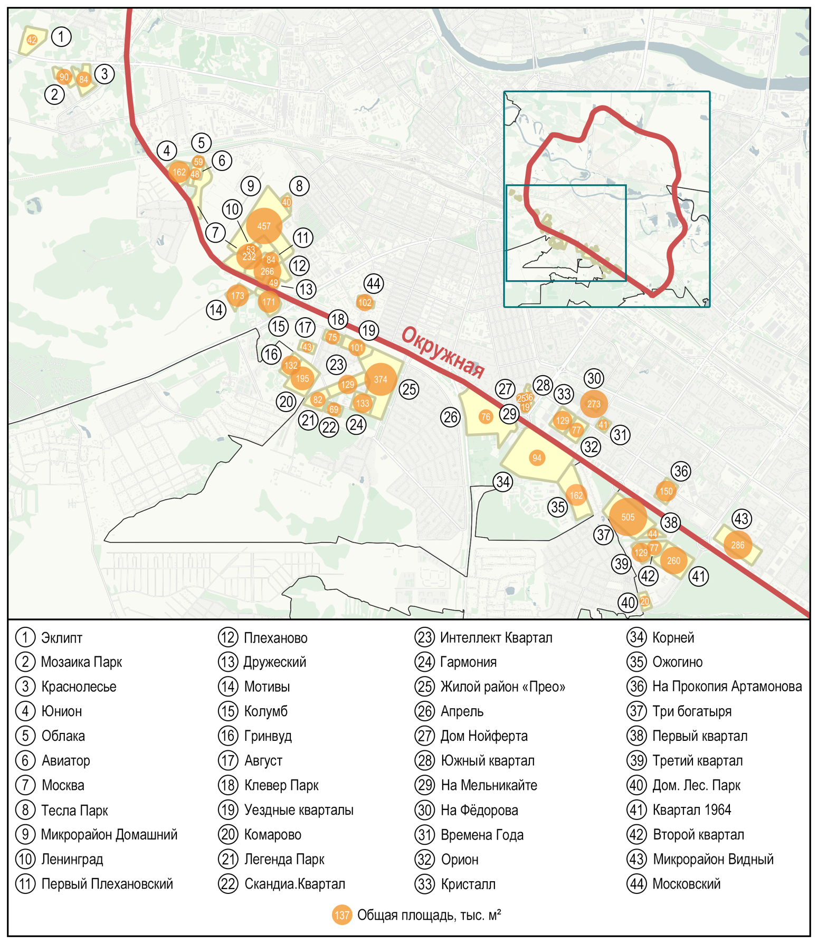
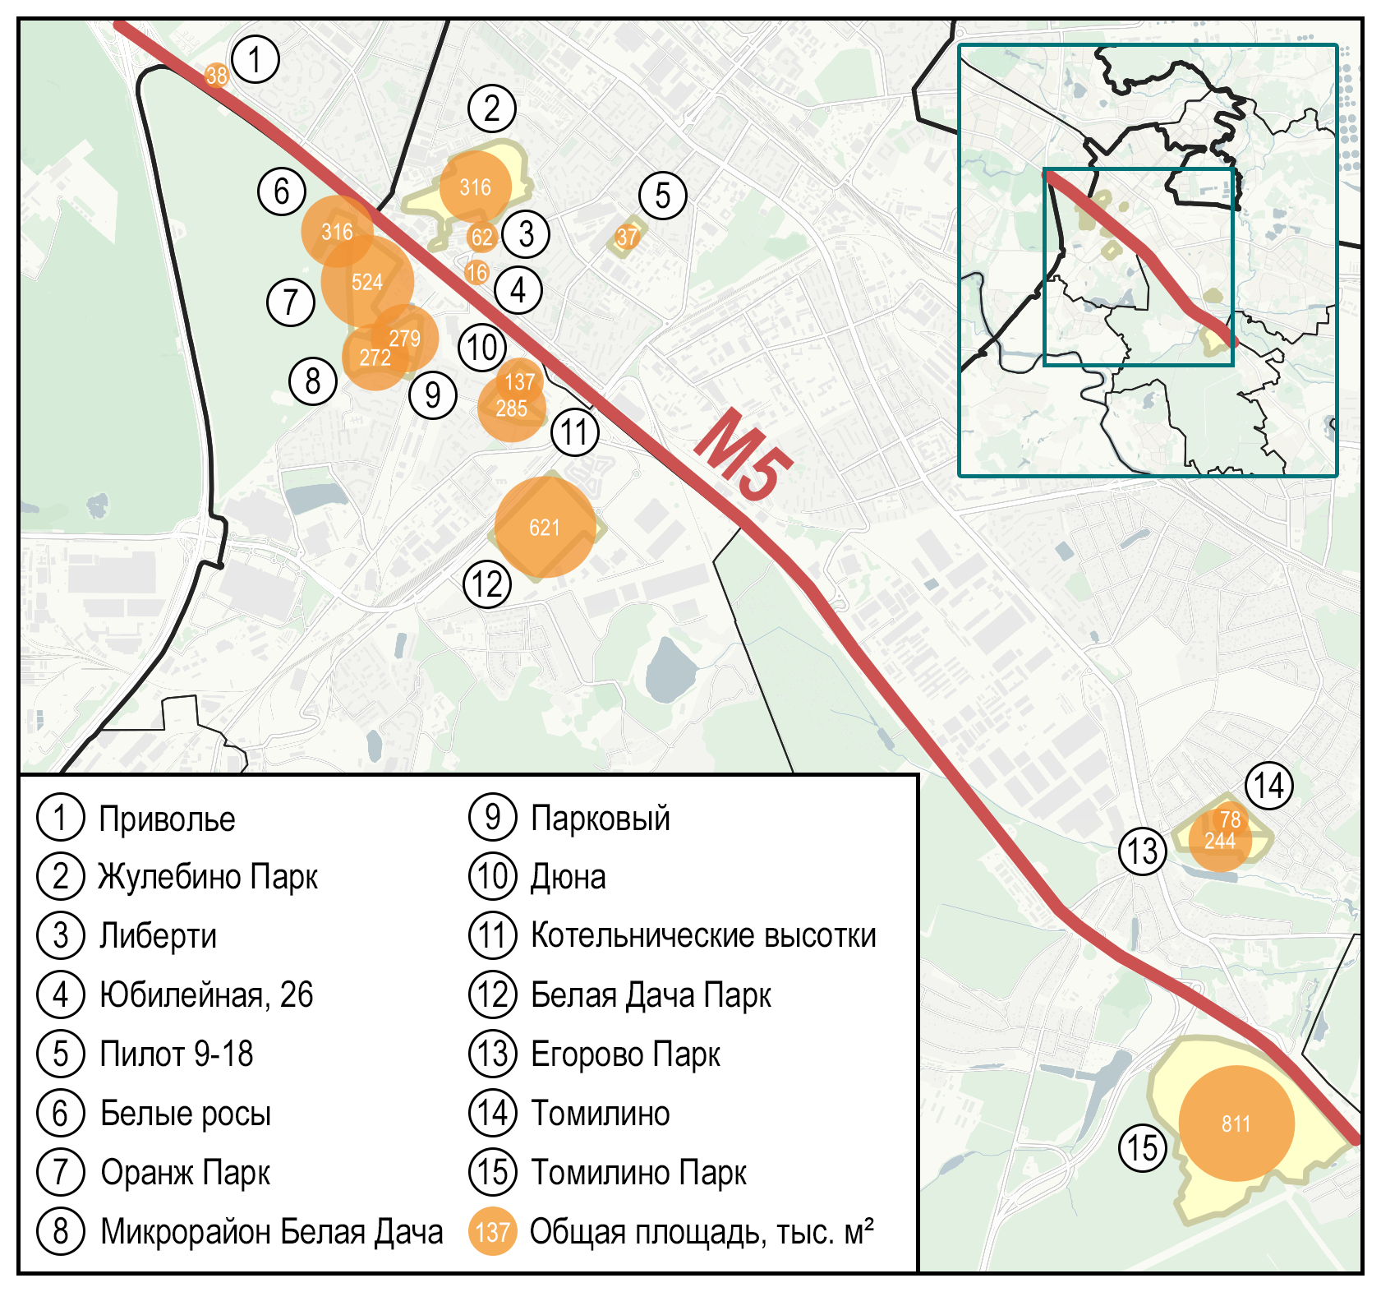
Анализ опыта. Автодороги - обходы городов.
Развитие автодорог
Объемы ввода нового жилья при реализации транспортных проектов
Транспортный проект | Регион локализации | Площадь, тыс. м² | Инвестиции в строительство*, млрд руб.
ЗСД | г. Санкт-Петербург | 7 095,5 | 1 477
М11 (15–58 км) | Московская область | 701,9 | 103
Обход Пятигорска | Ставропольский край | 1 26,9 | 7
Обход Сочи | Краснодарский край | 3 38,2 | 38
Объездная Тюмени | Тюменская область | 5 850,2 | 517
Расширение А-295 | Республика Татарстан | 1 092,9 | 125
Расширение М-5 | Московская область | 4 037,9 | 590
Расширение М-8 | Московская область | 2 230,1 | 326
Русский мост | Приморский край | 812,2 | 115
Северный обход Одинцова | Московская область | 3 905,8 | 571
Северный обход г. Одинцово
* оценка на основе средних средних региональных данных о стоимости строительства
7-8
тыс. м² в год в среднем
нового жилья вводилось из расчета на 1 км автодороги
(по проанализированным проектам в первые годы по окончанию стр-ва)
Реконструкция трассы М-5
Объезд г. Тюмень

Slide 5

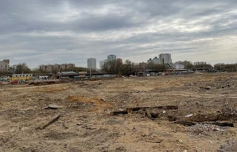
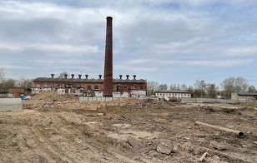
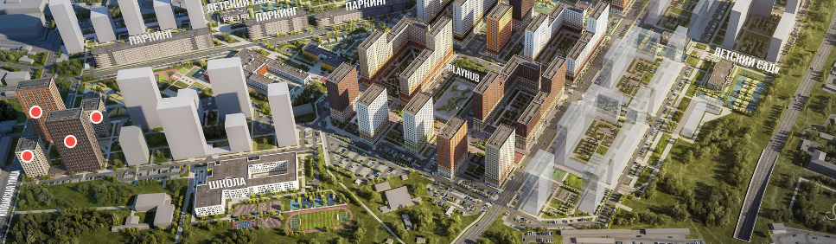
Анализ опыта. Железные дороги - МЦД.
Развитие пригородного железнодорожного сообщения
Московские центральные диаметры МЦД 1 — 4
х2,5
ВЛИЯНИЕ МЦД-1–4 НА СТРОИТЕЛЬСТВО НЕДВИЖИМОСТИ
+27%
–3%
Превышение средне-годового ввода площадей в связи с началом реализации МЦД
(аналогичный показатель по Москве
в целом — 1,2 с учетом имеющихся разрешений на строительство на период 2023–2027 гг.)
5 лет до анонса
10 лет после анонса
ПРИМЕР РАЗВИТИЯ ТЕРРИТОРИИ ВОЗЛЕ МЦД-2 «ПЕРЕРВА»
До реализации МЦД
После объявления о создании МЦД

Slide 6







Пример плана развития территории около ТПУ
Прилегающая территория к станции ТПУ
Потенциальные инвестпроекты *
7
1
ТПУ «ЖД + АВТО»
S = 3 га
Инвестиции = 3,5 млрд руб.
Среднегодовая выручка¹ ≈ 26%
IRR ≈ 23,5%
5
Технопарк
S = 30 га
Инвестиции = 5,3 млрд руб.
Среднегодовая выручка ≈ 10%
IRR ≈ 7,3%
6
2
ТПУ «ЖД + АВТО» (паркинг)
S = 3 га
Инвестиции = 0,1 млрд руб.
Среднегодовая выручка ≈ 30%
IRR ≈ 15%
6
Жилой микрорайон
S = 180 тыс. м²
Инвестиции = 11,2 млрд руб.
Среднегодовая выручка ≈ -
IRR ≈ 22,9%
4
P
8
8
3
3
ТПУ «ЖД + АВТО» (ТЦ)
S = 0,3 га
Инвестиции = 0,3 млрд руб.
Среднегодовая выручка ≈ 40%
IRR ≈ 35%
7
Рекреация
S = 100 га
Инвестиции = 0,5 млрд руб.
Среднегодовая выручка ≈ 30%
IRR ≈ 26,9%
2
1
5
4
Логистический центр
S = 9,5 га
Инвестиции = 1,5 млрд руб.
Среднегодовая выручка ≈ 9,5%
IRR ≈ 5,9%
8
Коттеджный поселок
S = 150 га
Инвестиции = 15 млрд руб.
Среднегодовая выручка ² ≈ 15%
IRR ≈ 7,5%
АД
¹ как доля от совокупных инвестиций
² для коттеджей, сдаваемых в аренду
ЖД
Прилегающие территории к транспортным артериям с высокой интенсивностью позволяют реализовать большой спектр проектов
* приведенные инвестпроекты являются предварительными, отображены для иллюстрации возможного перечня идей для девелопмента и требуют дальнейшей проработки

Slide 7
Синергетический эффект от комплексного развития инфраструктуры
Скоростная дорога М-11 «Нева» и ВСМ Москва – Санкт-Петербург
Станция ВСМ + имеется съезд
Станция ВСМ без съезда
Валдай
Жаровская
1-3 мин. времени в пути от съезда с М-11 до станции ВСМ
50-60 мин. времени в пути от съезда с М-11 до станции ВСМ
Региональная дорога
Региональная дорога
Максимальный потенциал для развития территорий
Необходимо проработать вопрос о строительстве нового съезда с М-11
Ст.
М-11
Ст.
М-11
ВСМ
ВСМ
Развитие прилегающих территорий целесообразно планировать с учетом развития всех видов транспорта. Это позволит максимизировать эффект от развития территории. В отдельных случаях возможно строительство дополнительных элементов транспортной инфраструктуры

Slide 8
Этапы разработки мастер-плана развития прилегающей территории
1. Анализ текущего состояния территории
Исследование существующей инфраструктуры (транспортной, инженерной, социальной). Оценка землепользования, экологических ограничений и правового статуса территорий. Анализ демографических и экономических показателей.
2. Прогнозирование транспортных потоков и спроса *
Оценка текущей и прогнозной интенсивности движения (грузовых и пассажирских перевозок). Анализ потенциала роста транспортного трафика (на основе планов развития дорожной сети, логистических узлов, ЖД-сообщения).
3. Формирование концепции развития
Определение приоритетных направлений использования территорий (логистические центры, коммерческая застройка, жилые кварталы, рекреационные зоны). Разработка сценариев развития с учетом транспортной доступности и экономической целесообразности. Интеграция с региональными и городскими планами территориального развития.
4. Разработка инфраструктурных решений
Планирование дорожной сети, развязок, подъездных путей. Проектирование инженерных коммуникаций (энергоснабжение, водоснабжение, канализация). Размещение объектов транспортно-пересадочных узлов (ТПУ), парковок, терминалов.
5. Оценка эффективности и реализуемости
Финансово-экономический анализ (инвестиционная привлекательность, ROI). Оценка социально-экономического эффекта (создание рабочих мест, рост налоговых поступлений). Разработка поэтапного плана реализации и механизмов управления проектом.
* Этап №2 является ключевым для обоснования будущего функционала территорий и их коммерческой устойчивости

Slide 9
Разработка мастер-планов развития прилегающих территорий как драйвер развития локальной экономики
Спасибо за внимание
26.05.2025

